Slide 1
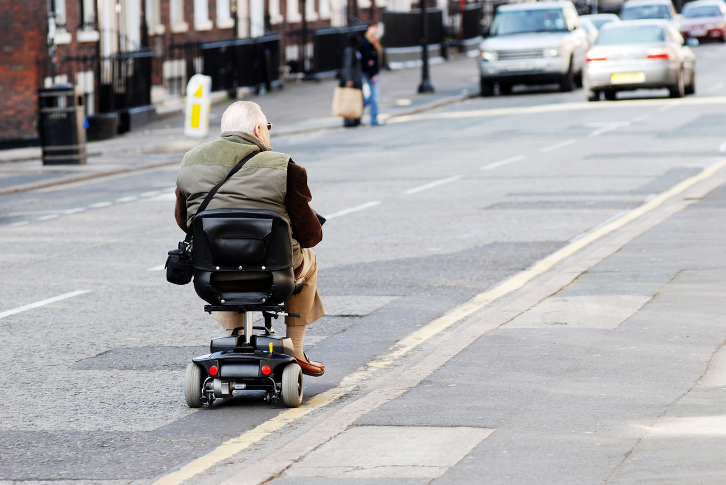


장애인 이동권 증진을 위한 서울시 전동보장구 충전소 입지 선정
BF (Barrier Free)
김종은 김형주 백나림 서동학 안현주 정세현

Slide 2
CONTENTS OBJECTIVE BACKGROUND METHOD RESULTS
IMPLICATIONS
REFERENCES

Slide 3

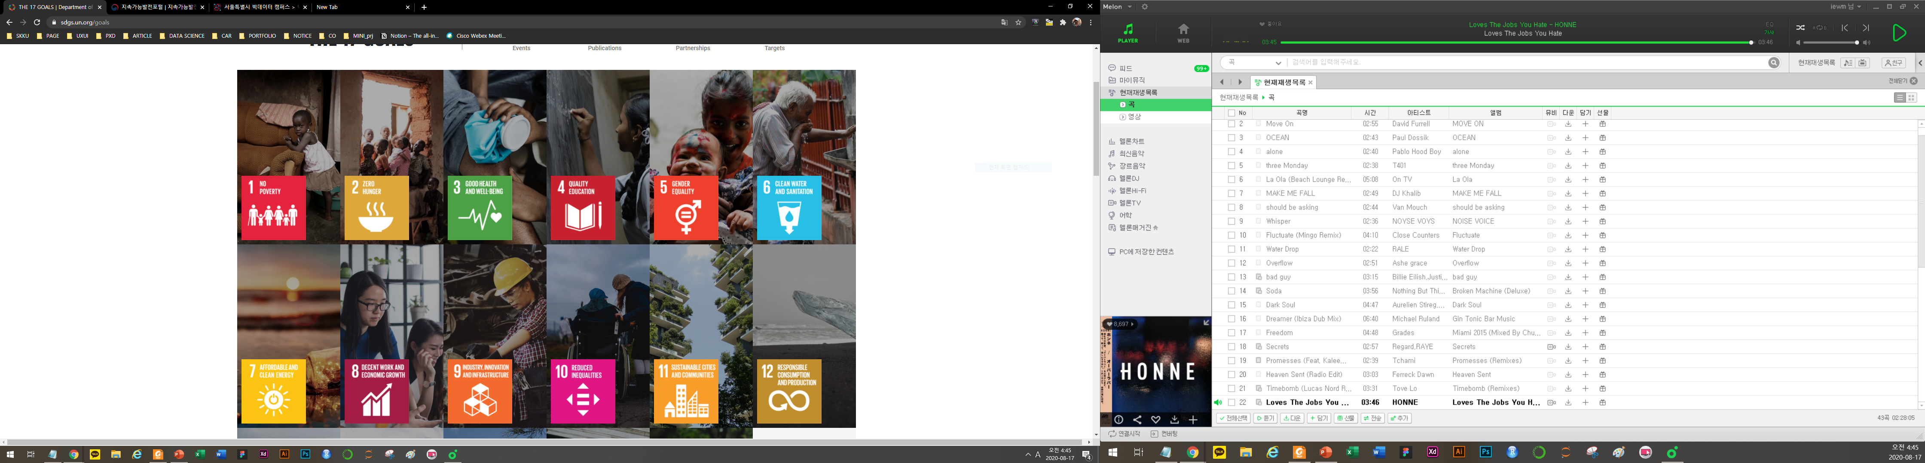
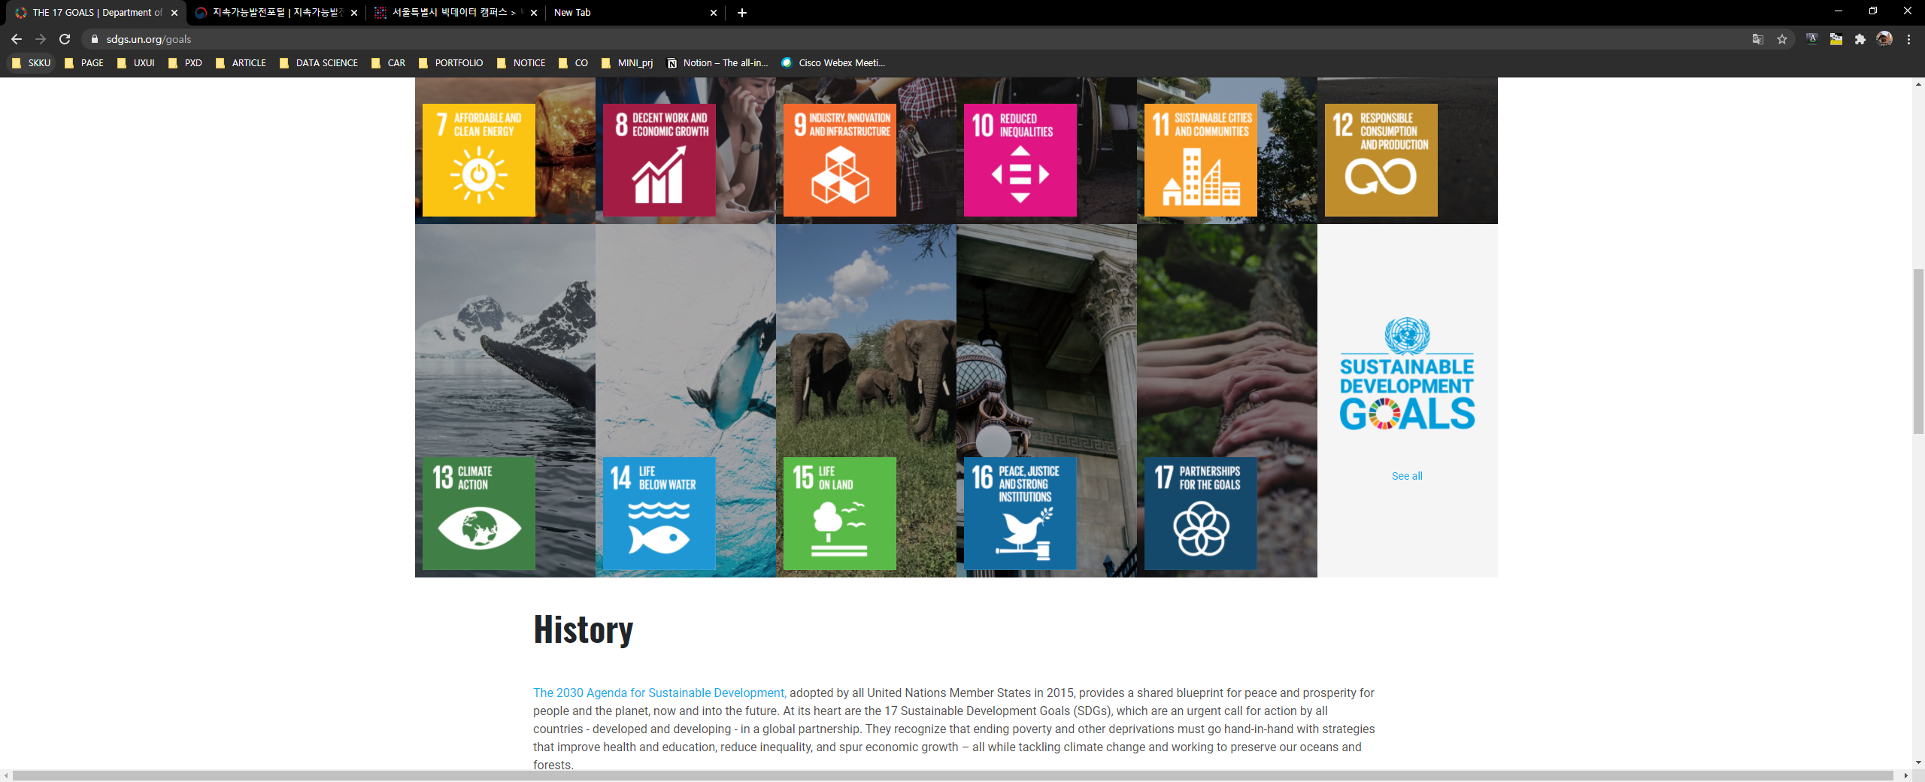
OBJECTIVE
Leave No One Behind
(THE 17 GOALS, 2018)

Slide 4
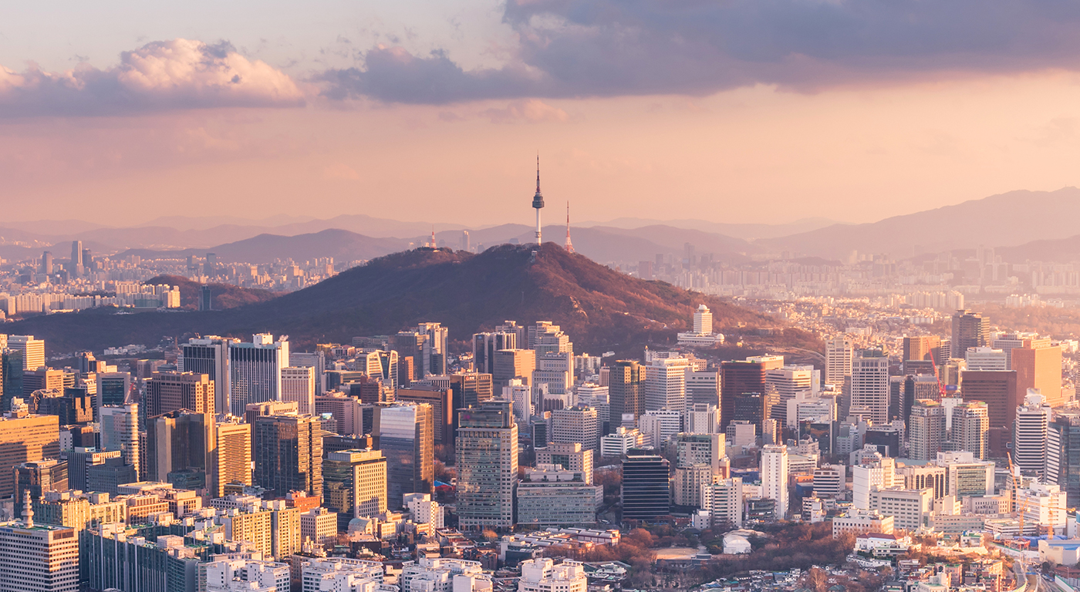

OBJECTIVE
K-SDG 11-2 교통 약자 이용 편의 보장률 증진
SDG 11 : SUSTAINABLE CITIES AND COMMUNITIES
SDG | Status | Example of target(s) affected
Goal 11: Sustainable cities and communities | Threatened | Target 11.2: give access to safe, affordable and sustainable transport systems for all
COVID-19 IMPACTS ON sdg 11
(Naidoo & Fisher, 2020)

Slide 5
OBJECTIVE
“ 장애인 이동권 증진을 위한 서울시 전동보장구 충전소 입지 선정 “

Slide 6
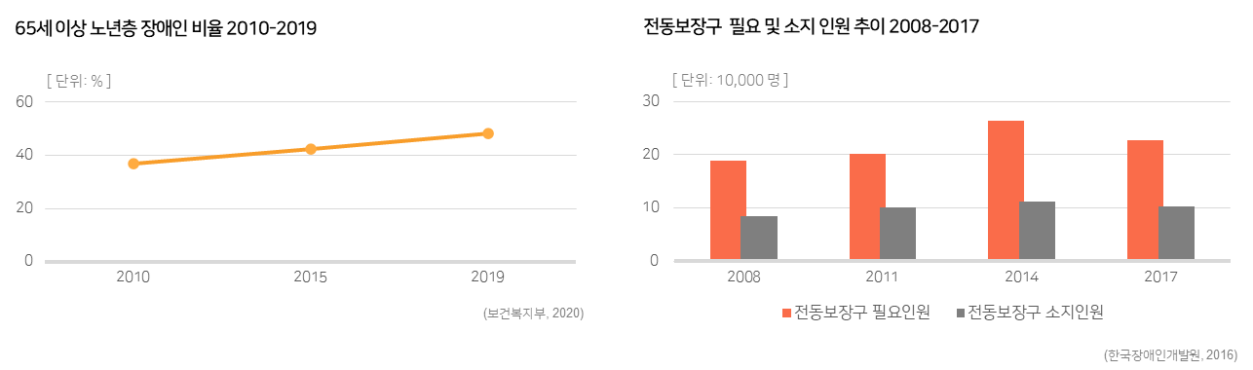
BACKGROUND
전동보장구 사용자 증가
K-SDGs 목표 11-2 관련 국토교통부는 교통약자 이동편의시설 개선, 저상버스 및 특별교통수단 보급 확대 등의 추진 과제를 통해 전동보장구의 이동 편의성을 제고하고 있음. 이와 더불어 아래와 같이 노년층 장애인 및 전동보장구 사용 인원 증가가 예상되고 있는 상황임.

Slide 7
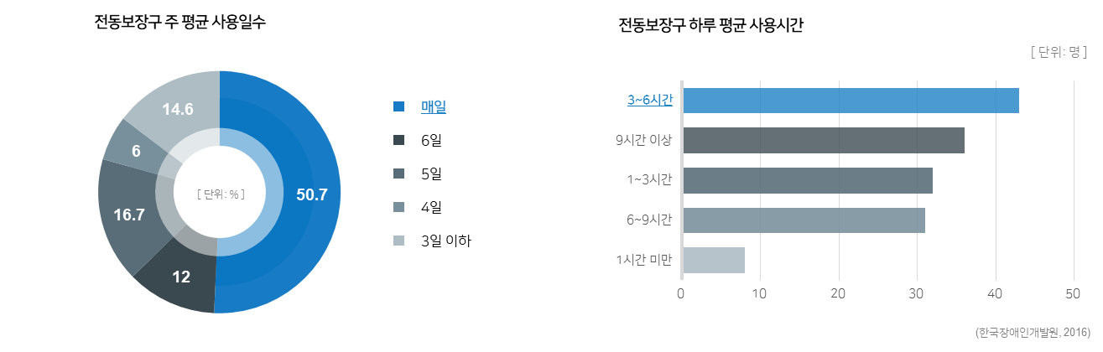
BACKGROUND
전동보장구 충전소 사용자
한국장애인개발원이 전동보장구 사용자 150명을 대상으로 조사한 결과, 전동보장구 주 평균 사용일수는 매일이 76명(50.7%)이었고, 하루 평균 사용시간은 3~6시간 43명(28.7%), 9시간 이상 36명(24.0%), 6~9시간 31명(20.7%) 순으로 사용 빈도가 대체로 높게 나타났음.
7

Slide 8
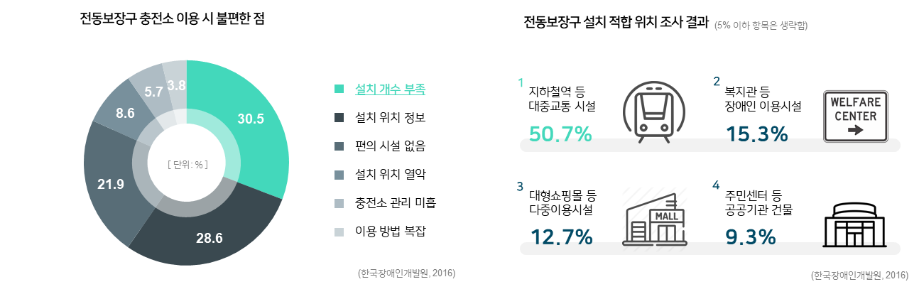
BACKGROUND
전동보장구 충전소 사용자 페인포인트
또한 전동보장구 충전소 이용 시 가장 불편한 점으로 ‘설치 개수가 부족하다‘ 32명(30.5%)으로 가장 많았음. 이와 관련해 설치 적합 위치에 대한 조사한 결과 ‘지하철역 및 버스정류장 등 대중교통 시설‘ 76명(50.7%)으로 조사됨.
8

Slide 9

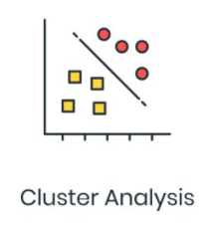

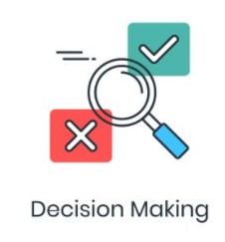
METHOD
데이터 분석 과정
장애인들이 전동보장구 충전소 이용 시 발생하는 페인 포인트를 중점적으로 고려하여, 확대 설치 시 적합한 위치를 데이터 기반으로 제안하고자 하였음. 이를 위해, 1) 전동보장구 충전소 관련 데이터 수집 및 전처리, 2) K-Means Clustering 분석 실시하여 지역별 특징 도출, 3) 충전소 이용권역 (커버리지) 설정 및 소외 비율 탐색, 4) 최대 소외 비율 지역 내 충전소 최종 입지 선정 절차를 통해 진행하였음.
STEP 1
STEP 2
STEP 3
STEP 4
Data Collection and Preprocessing
K-Means Clustering Analysis
Charger Coverage map
Location Analysis
서울시 전동보장구 충전소 입지 선정 분석 과정

Slide 10
METHOD
데이터 수집 및 전처리
활용 데이터로 인구통계학적, 충전소, 시설, 행동 데이터를 사용하였으며, 데이터셋은 법정 구역 단위인 ‘법정동’을 기준으로 변환 및 통합하였음.
데이터 분류 | 데이터명 | 출처 | 기간
인구통계학적 데이터 | 서울시 장애인 현황 (장애유형별/동별) 통계 | 서울 열린데이터 광장 | 2020.05
 | 장애인 구인 현황 | 한국장애인고용공단 | 2019.07 - 2019.07
충전소 데이터 | 전동휠체어급속충전기 표준 데이터 | 공공 데이터 포털 | 2020.09
 | 전동휠체어 급속 충전기 | 스마트서울맵 | 2019.01
 | 전동휠체어 급속충전기 운영현황 | 서울교통공사 | 2019.12
시설 데이터 | 대규모 점포 인허가 정보 | 서울 열린데이터 광장 | 2020.07
 | 서울시 장애인시설 현황 | 서울 열린데이터 광장 | 2018.09
행동 데이터 | 장애인콜택시 이용고객 목적지(동단위) Best 100 | 서울시설공단 | 2019.01 - 2019.12
 | 서울시 신한카드 장애인 복지카드 이용현황 | 서울시 빅데이터 캠퍼스 | 2014.10 - 2015.09
활용 데이터 개요

Slide 11
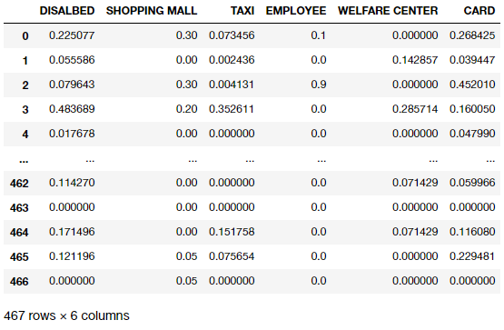
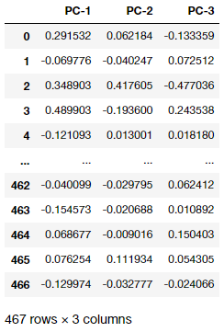
METHOD
데이터 수집 및 전처리
데이터 스케일링을 위해 특성 값을 0~1 사이로 변환하는 MinMax Scaler를 사용하였음. 다음으로 주성분 분석 (Principal Component Analysis)을 실시하여 분산 설명량의 누적 값(explained variance ratio)이 80% 이상으로 나타나는 3개의 차원으로 설정한 후 차원 축소를 진행함.
* number of components = 3, explained variance ratio = 83.5%

Slide 12
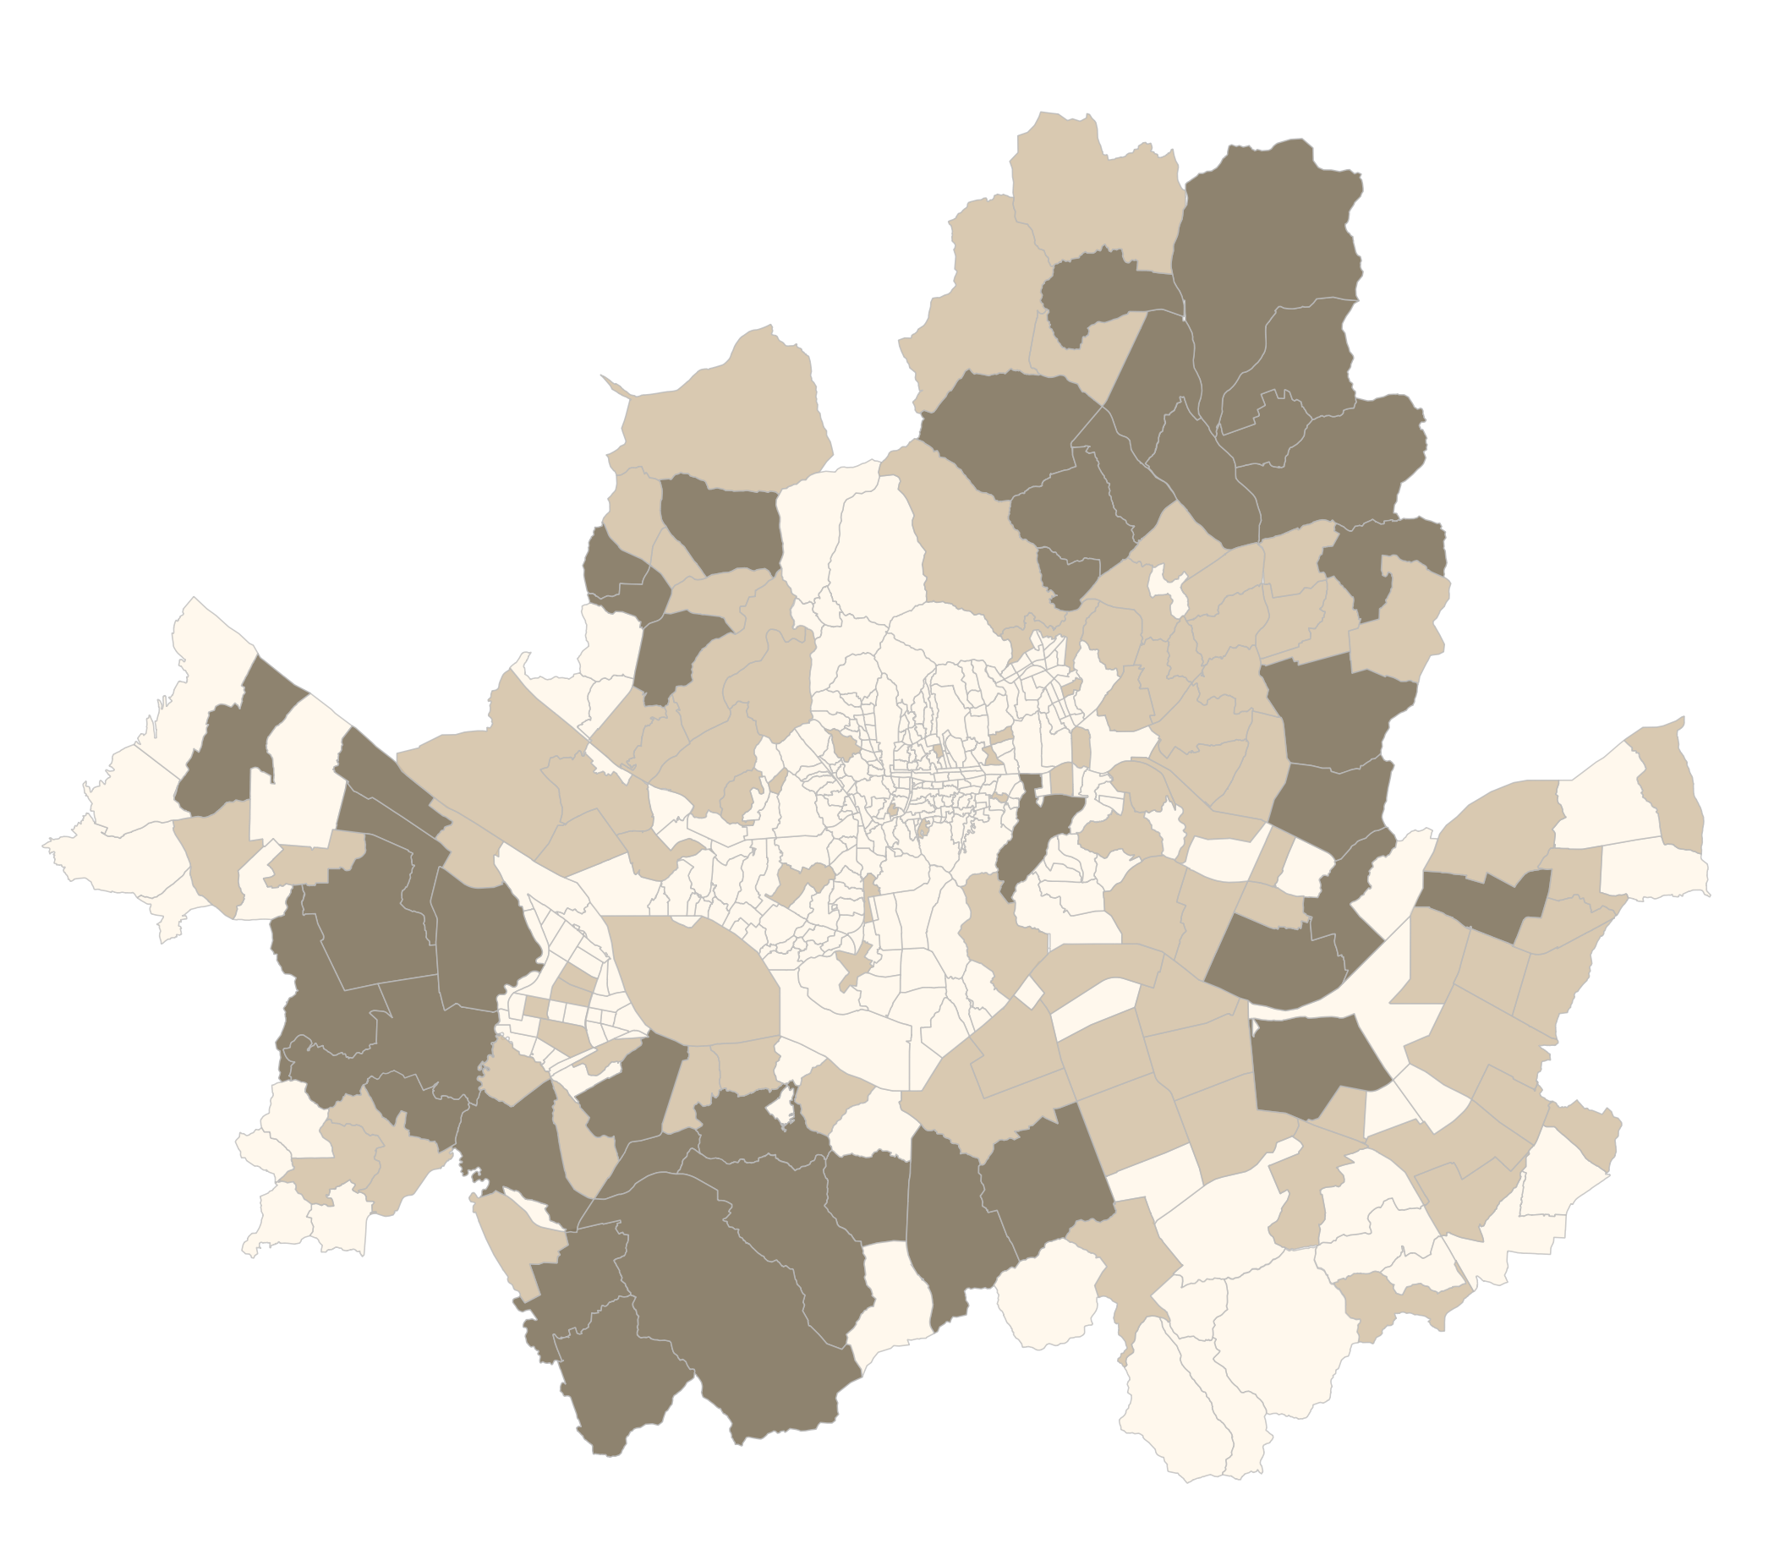
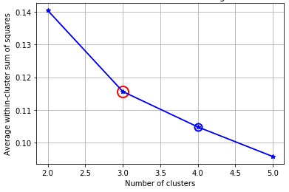
METHOD
K-Means Clustering
지역별 특징을 그룹화하여 파악하기 위해 K-평균 군집(K-Means Clustering) 분석을 실시하였음. 우선 최적의 군집 수(Optimal K) 도출을 위해, 엘보우 메서드(Elbow Method)를 사용하여 3개의 군집으로 결정하였음. 분석 간 도출 된 값을 추가로 라벨링하여 QGIS를 통해 시각화를 진행하였음.
Elbow Method for K-Means Clustering
K-Means Clustering (PCA-reduced data)
[ 단위: 법정동 ]

Slide 13

METHOD
K-Means Clustering
K-Means Clustering 분석 결과 Group 1 (수요 1순위 지역) 42개 지역으로 장애인 인구, 장애인 구인 현황, 대규모 점포, 장애인 시설, 장애인 콜택시 목적지의 수가 가장 높은 경향이 있음. Group 2 (수요 2순위 지역) 97개 지역으로 장애인 복지카드 사용의 수가 가장 높지만, 그 외 특성에서는 중간 범위의 수준을 나타냄. Group 3 (수요 3순위 지역) 328개 지역으로 장애인 인구, 장애인 구인 현황, 대규모 점포, 장애인 시설, 장애인 콜택시 목적지, 장애인 복지카드 사용의 수가 모든 낮은 경향이 있음.

Slide 14
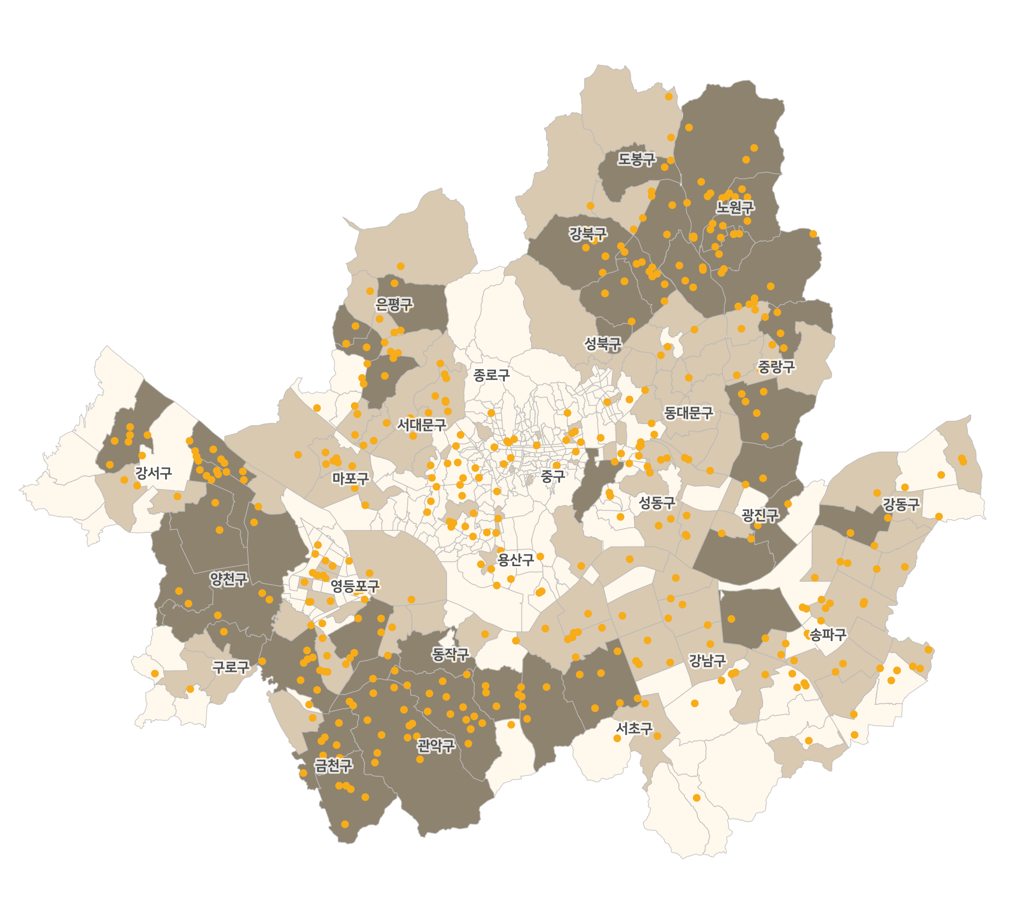
METHOD
Coverage Map
Clustering 기반 기존 충전소 이용권역 설정 “ 반경 2~3km 이내 설치하는 것이 안정적 “
(한국장애인개발원, 2016)
기존 충전소 위치 및 수요 지역 우선 순위
기존 충전소 위치
수요 1순위 지역 수요 2순위 지역 수요 3순위 지역

Slide 15
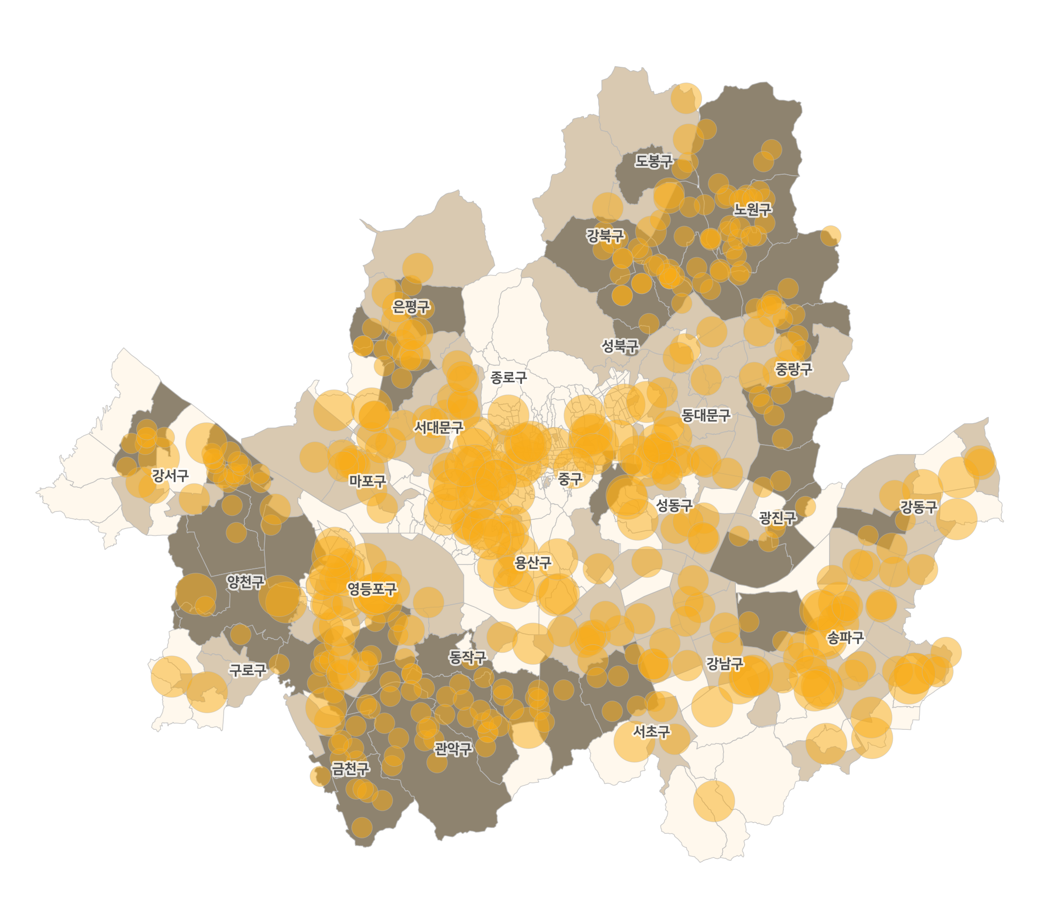
METHOD
Coverage Map
Clustering 기반 기존 충전소 이용권역 설정 “ 반경 2~3km 이내 설치하는 것이 안정적 “
(한국장애인개발원, 2016)
기존 충전소 위치 및 수요 지역 우선 순위
반경 1.0km 반경 1.5km 반경 2.0km
수요 1순위 지역 수요 2순위 지역 수요 3순위 지역

Slide 16
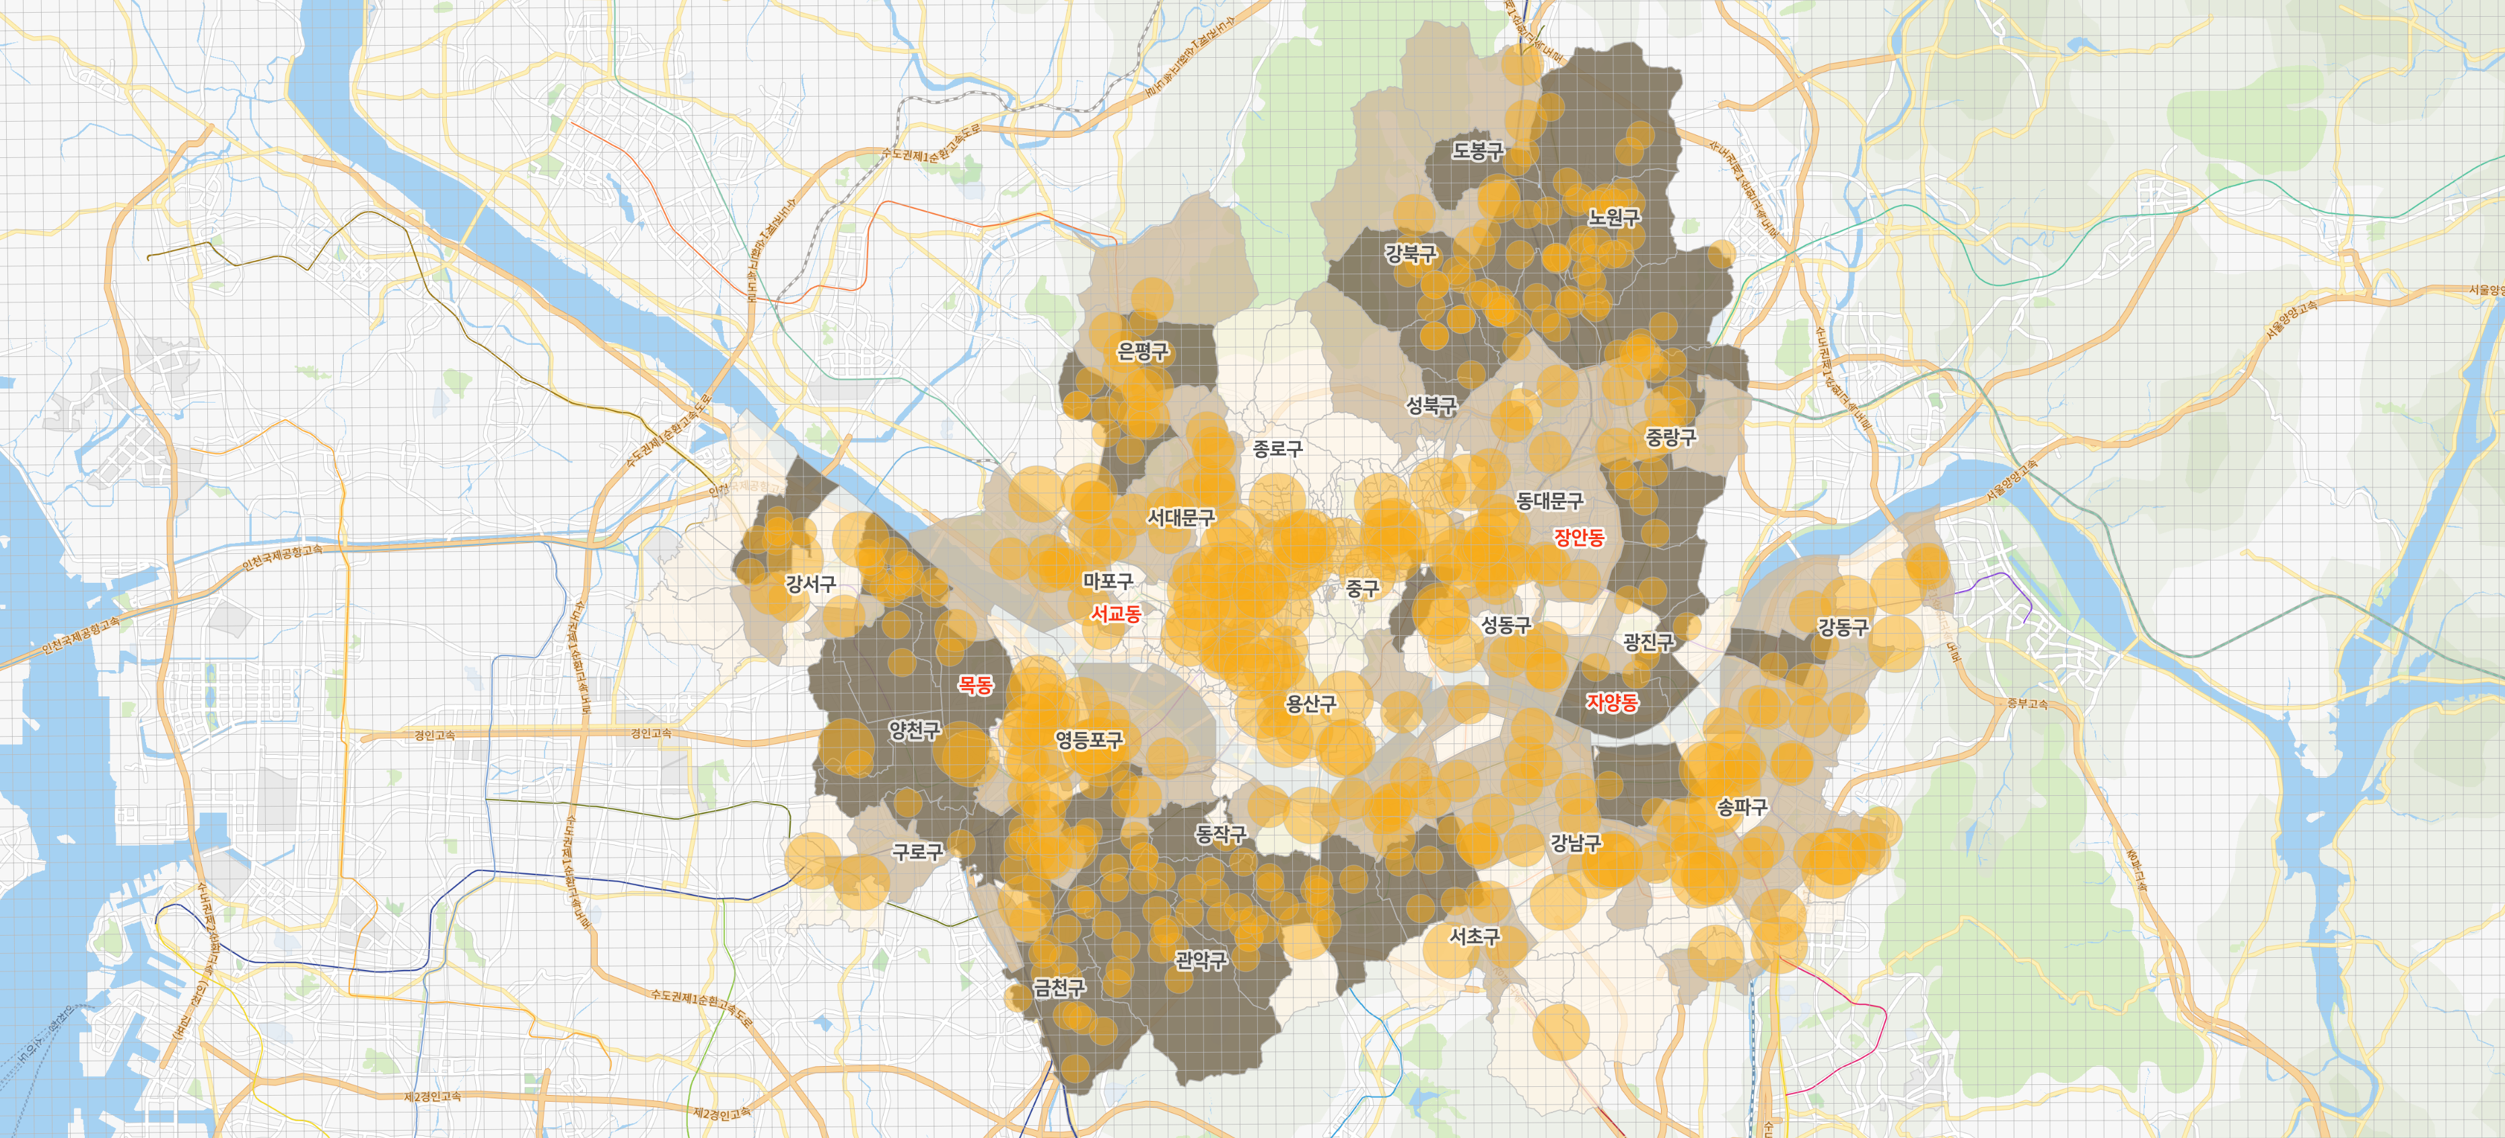
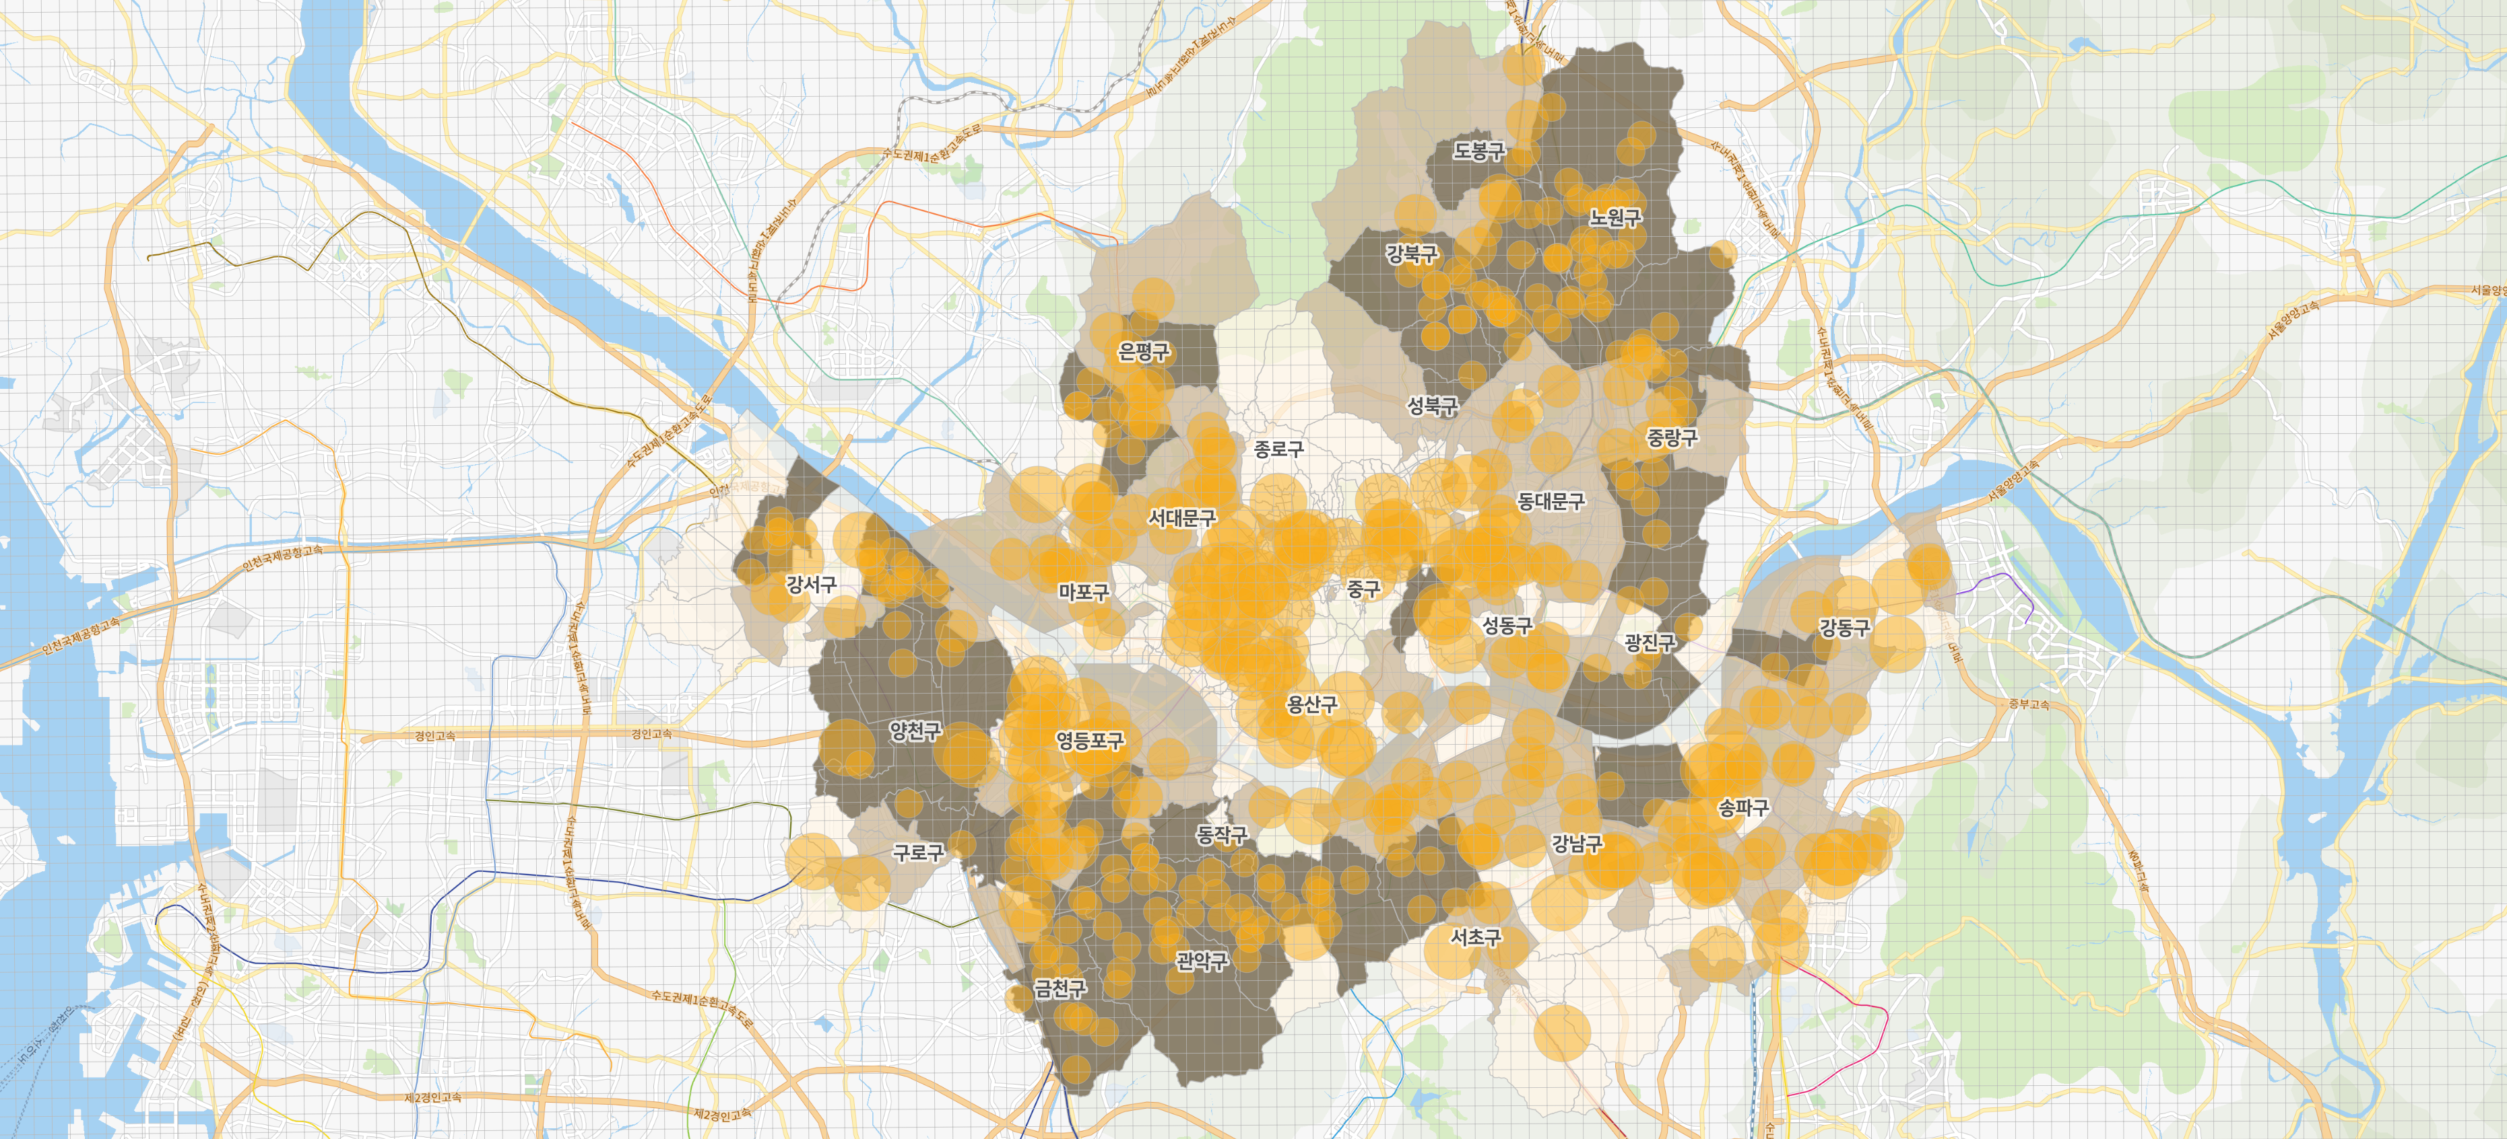
METHOD
Coverage Map
2-1. 소외 지역 탐색: 1차적으로 500m² 크기 셀을 통해 각 지역의 충전소 이용권역과 공업/녹지/농림/환경보전 지역을 제외한 소외 비율을 탐색함.
소외 비율 1 – (이용권역+공업+녹지+농림+환경보전 지역) 전체 동 면적 * 공원은 설치 가능 지역으로 판단하여 제외

Slide 17
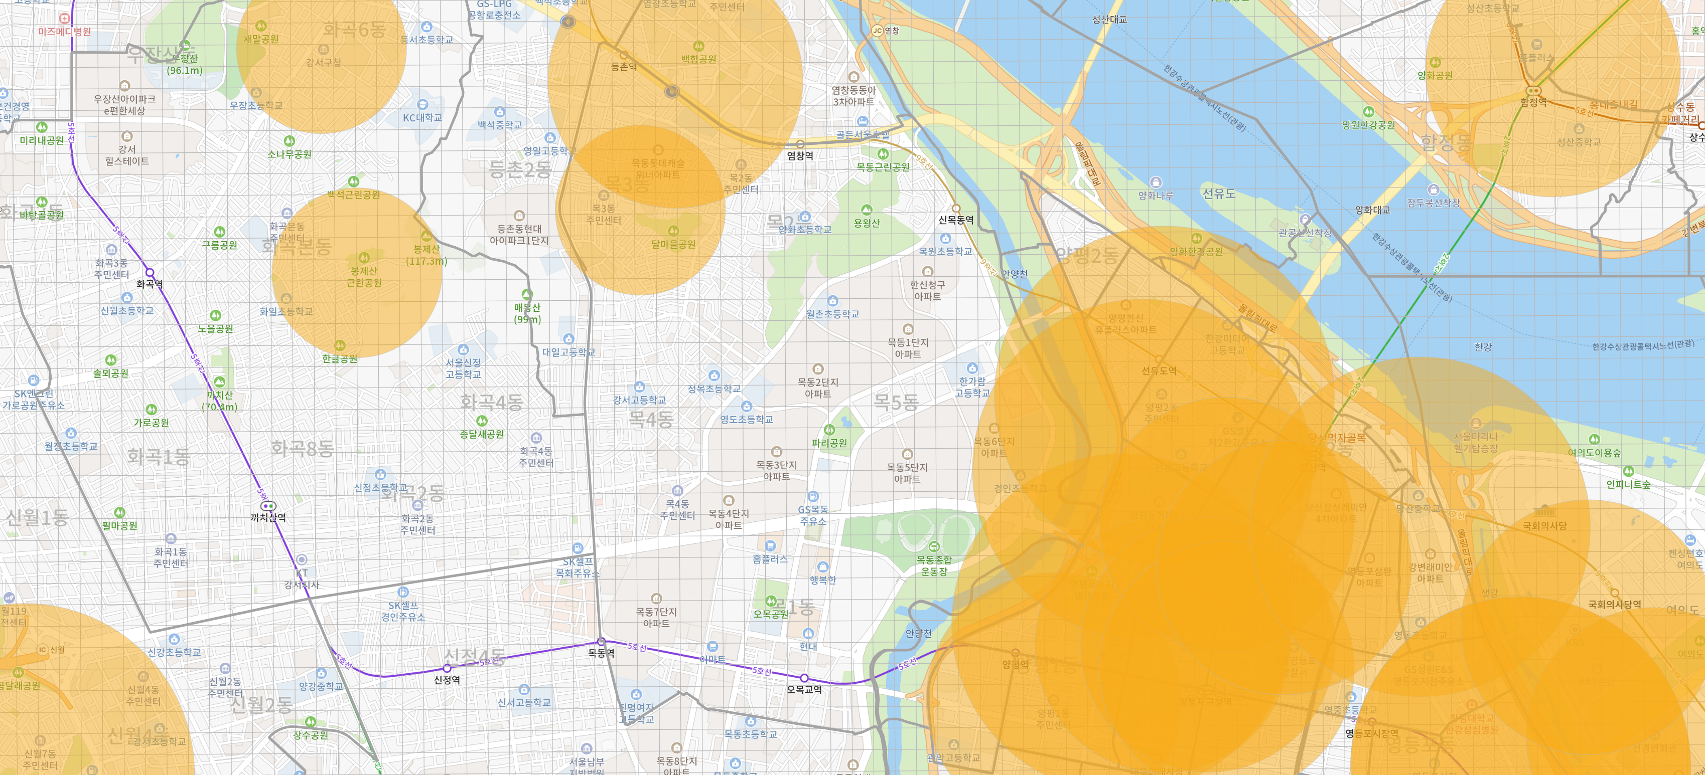
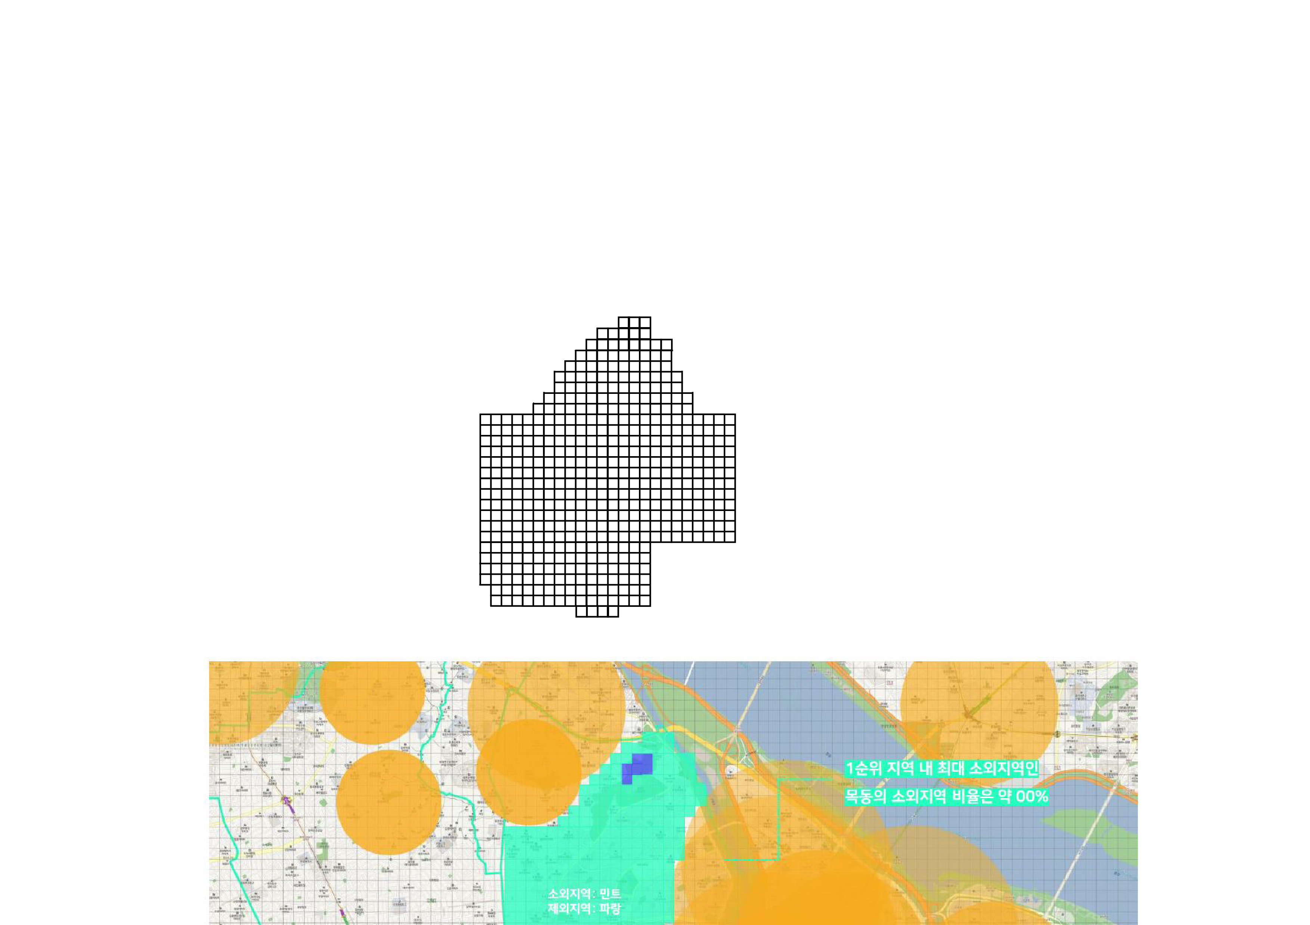
METHOD
Coverage Map
2-2. 소외 지역 도출: 2차적으로 소외 지역을 선택하여 100m² 크기의 셀 분석을 기반으로 세부적인 소외 비율을 산출하였음.
기존 충전소 지역
산출 제외 지역 최종 소외 지역
1순위 지역 내 첫번째 최대 소외지역으로 도출된 목동의 소외지역 비율은 약 75.5%
* 소외 비율 = 1 – (이용권역 + 공업 + 녹지 + 농림 + 환경보전 지역) / 전체 동 면적

Slide 18
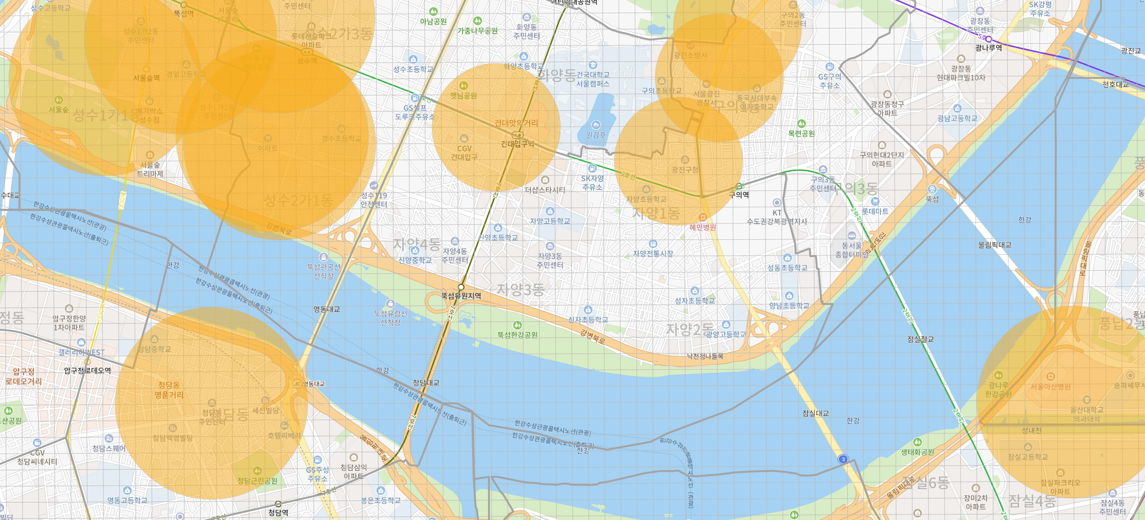
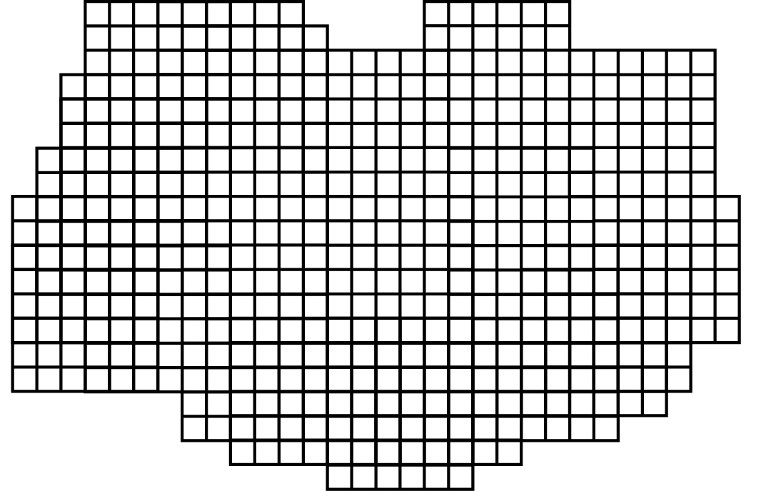
METHOD
Coverage Map
2-2. 소외 지역 도출: 2차적으로 소외 지역을 선택하여 100m² 크기의 셀 분석을 기반으로 세부적인 소외 비율을 산출하였음.
기존 충전소 지역
산출 제외 지역 최종 소외 지역
1순위 지역 내 두번째 최대 소외지역으로 도출된 자양동의 소외지역 비율은 약 60.1%
* 소외 비율 = 1 – (이용권역 + 공업 + 녹지 + 농림 + 환경보전 지역) / 전체 동 면적

Slide 19
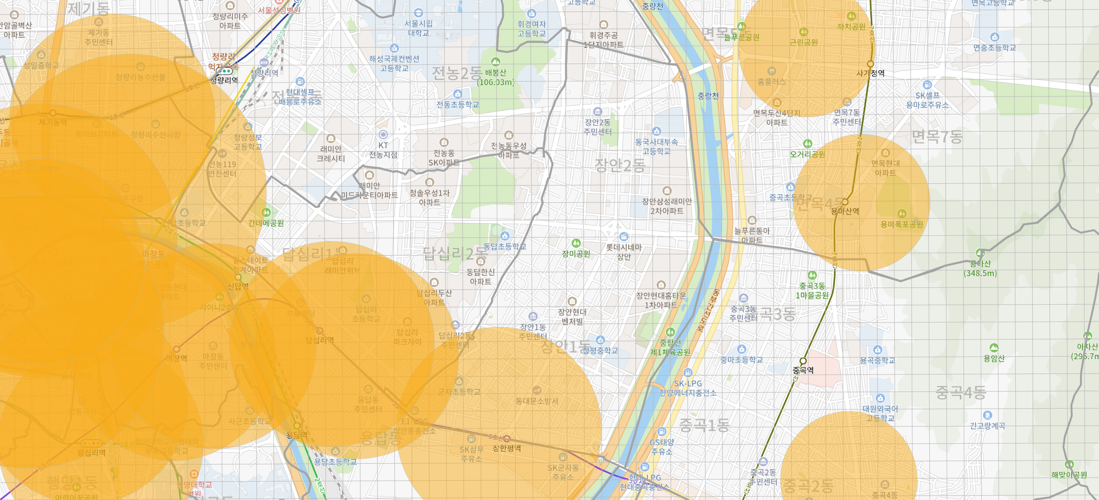
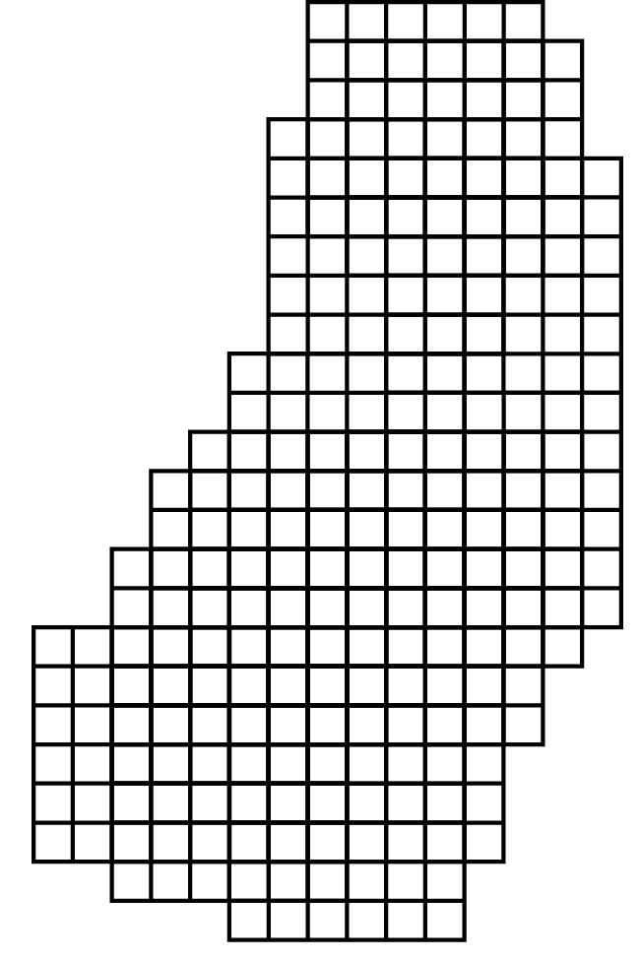
METHOD
Coverage Map
2-2. 소외 지역 도출: 2차적으로 소외 지역을 선택하여 100m² 크기의 셀 분석을 기반으로 세부적인 소외 비율을 산출하였음.
기존 충전소 지역
산출 제외 지역 최종 소외 지역
2순위 지역 내 최대 소외지역으로 도출된 장안동의 소외지역 비율은 약 69.6%
* 소외 비율 = 1 – (이용권역 + 공업 + 녹지 + 농림 + 환경보전 지역) / 전체 동 면적

Slide 20
METHOD
세부 입지 선정 기준
세부 입지 선정을 위한 점수 산출 기준
데이터 분류 | 점수 | 기준
기존 충전소와의 거리 | 1 | 동일 지역(동)의 이용권역 포함
 | 2 | 타 지역(동)의 이용권역 포함
 | 3 | 이용권역 미포함
설치 적합 장소 | 0 | 기타
 | 1 | 대형 쇼핑몰 등 다중이용시설
 | 2 | 복지관 등 장애인 이용시설
 | 4 | 지하철역 등 대중교통 시설
접근성 | 0 | 작은 골목
 | 2 | 자전거 도로 혹은 대로변
 | 4 | 자전거 도로와 대로변
장애인 편의시설 | 0 | 무
 | 2 | 유

Slide 21
RESULTS
세부 입지 선정 결과
1-1. 목동 내 세부 입지 선정을 위한 점수 산출
우선 순위 | 장소명 | 충전소와의 거리 | 설치 적합 장소 | 접근성 | 장애인 편의시설 | 합계
1 | 목동역 | 3 | 4 | 4 | 2 | 13
 | 신목동역 | 3 | 4 | 4 | 2 | 13
 | 오목교역 | 3 | 4 | 4 | 2 | 13
2 | 서울특별시립장애인생산품판매시설 | 3 | 2 | 4 | 2 | 11
3 | 홈플러스 목동점 | 3 | 1 | 4 | 2 | 10
 | 이마트 목동점 | 3 | 1 | 4 | 2 | 10
 | 목동 행복한 백화점 | 3 | 1 | 4 | 2 | 10
 | 현대백화점 목동점 | 3 | 1 | 4 | 2 | 10
4 | 사단법인 장애와사회(복지관) | 3 | 2 | 2 | 2 | 9
 | 좋은세상 이웃사람들(복지관) | 3 | 2 | 2 | 2 | 9
* 총 세부 입지 장소로 고려한 23곳 중 상위 10곳 표시하였음.

Slide 22
RESULTS
세부 입지 선정 결과
1-2. 목동 내 세부 입지 선정 결과: 목동역
기존 충전소 지역
산출 제외 지역 최종 소외 지역
목동역 내 전동보장구 충전소 설치 시 소외지역 비율은 약 71.6% (약 3.9% 개선)
* 소외 비율 = 1 – (이용권역 + 공업 + 녹지 + 농림 + 환경보전 지역) / 전체 동 면적

Slide 23
RESULTS
세부 입지 선정 결과
1-2. 목동 내 세부 입지 선정 결과: 신목동역
기존 충전소 지역
산출 제외 지역 최종 소외 지역
신목동역 내 전동보장구 충전소 설치 시 소외지역 비율은 약 70.1% (약 5.4% 개선)
* 소외 비율 = 1 – (이용권역 + 공업 + 녹지 + 농림 + 환경보전 지역) / 전체 동 면적

Slide 24
RESULTS
세부 입지 선정 결과
1-2. 목동 내 세부 입지 선정 결과: 오목교역 (채택)
기존 충전소 지역
산출 제외 지역 최종 소외 지역
오목교역 내 전동보장구 충전소 설치 시 소외지역 비율은 약 68.2% (약 7.3% 개선)
* 소외 비율 = 1 – (이용권역 + 공업 + 녹지 + 농림 + 환경보전 지역) / 전체 동 면적

Slide 25
RESULTS
세부 입지 선정 결과
2-1. 장안동 내 세부 입지 선정을 위한 점수 산출
우선 순위 | 장소명 | 충전소와의 거리 | 설치 적합 장소 | 접근성 | 장애인 편의시설 | 합계
1 | 장안1동 주민센터 | 3 | 0 | 0 | 2 | 5
 | 장안2동 주민센터 | 3 | 0 | 0 | 2 | 5

Slide 26
RESULTS
세부 입지 선정 결과
2-2. 장안동 내 세부 입지 선정 결과: 장안1동 주민센터
기존 충전소 지역
산출 제외 지역 최종 소외 지역
장안1동 주민센터 내 전동보장구 충전소 설치 시 소외지역 비율은 약 47.3% (약 22.3% 개선)
* 소외 비율 = 1 – (이용권역 + 공업 + 녹지 + 농림 + 환경보전 지역) / 전체 동 면적

Slide 27
RESULTS
세부 입지 선정 결과
2-2. 장안동 내 세부 입지 선정 결과: 장안2동 주민센터 (채택)
기존 충전소 지역
산출 제외 지역 최종 소외 지역
장안2동 주민센터 내 전동보장구 충전소 설치 시 소외지역 비율은 약 40.9% (약 28.7% 개선)
* 소외 비율 = 1 – (이용권역 + 공업 + 녹지 + 농림 + 환경보전 지역) / 전체 동 면적

Slide 28

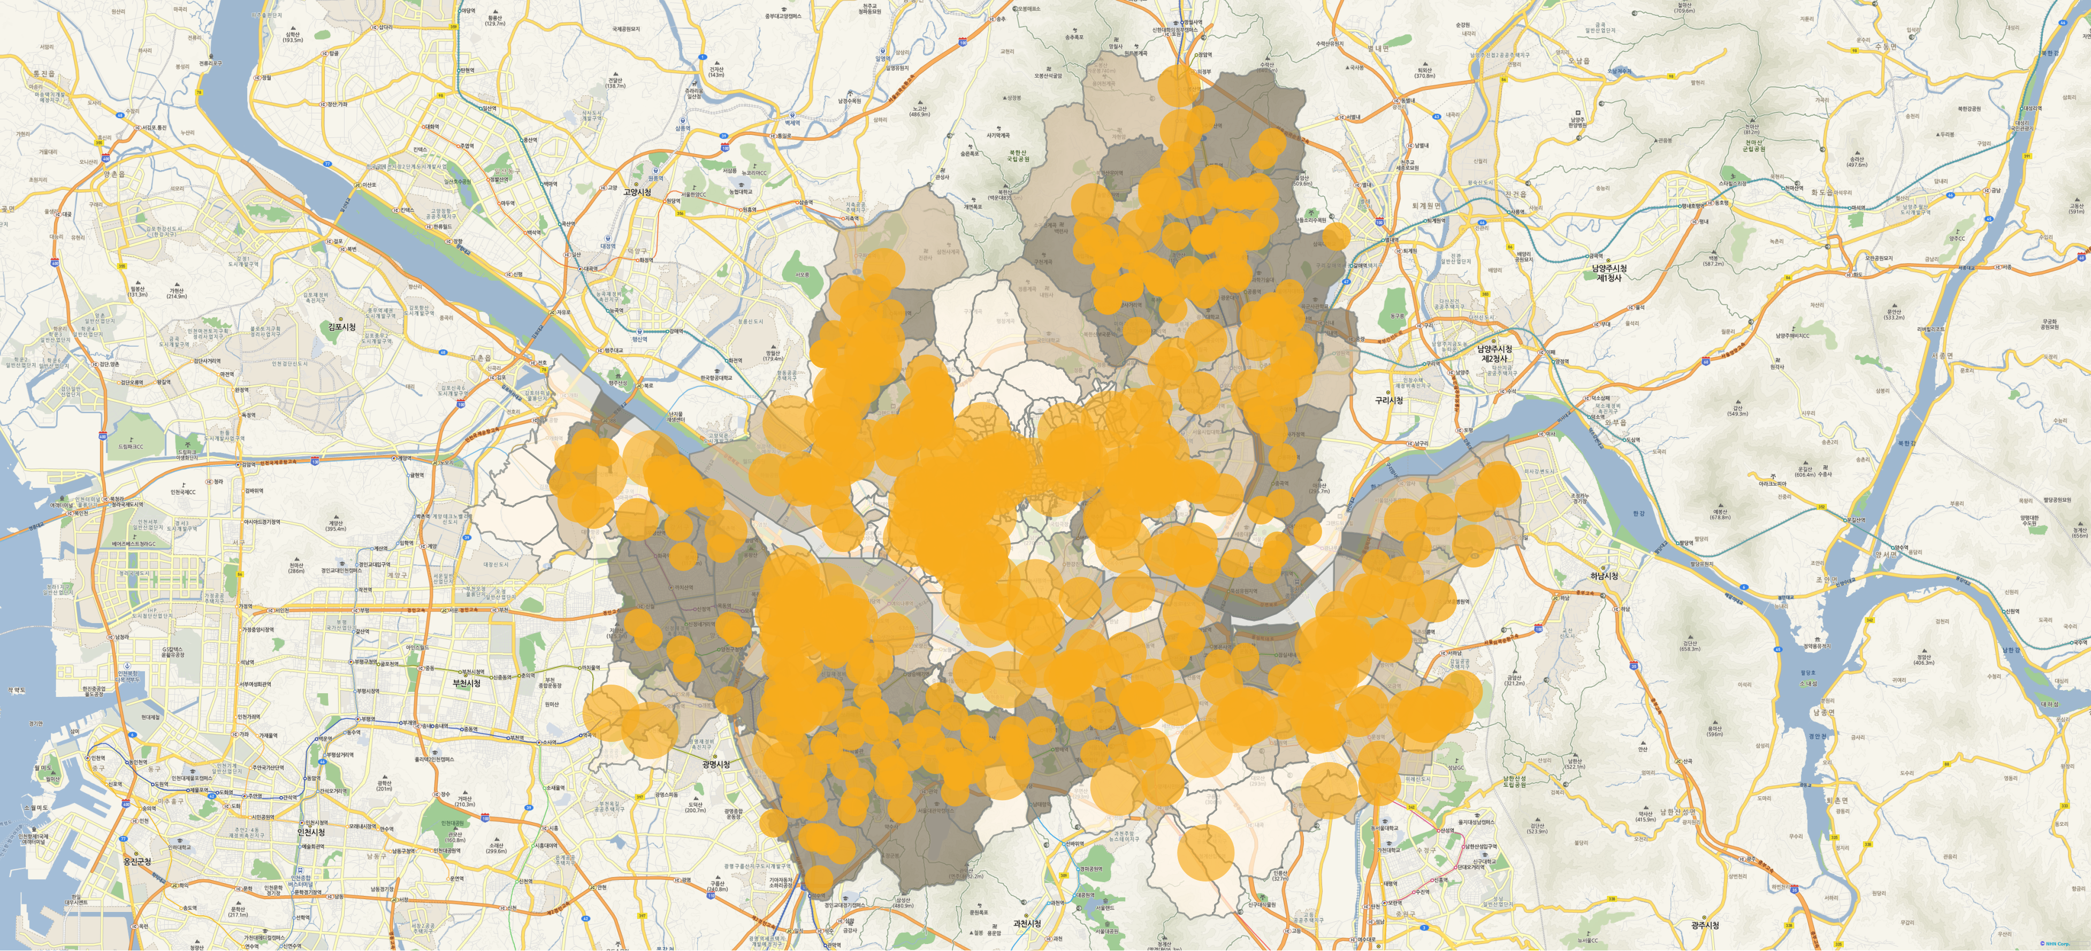
RESULTS
장안2동 주민센터 내 전동보장구 충전소 설치 시 소외지역 비율은 약 35.4% (약 33.3% 개선)
장안2동 주민센터 내 전동보장구 충전소 설치 시 소외지역 비율은 약 40.9% (약 28.7% 개선)
수정 필요
목동 오목교역 내 전동보장구 충전소 설치 시 소외지역 비율은 약 68.2% (약 7.3% 개선)
목동 오목교역 내 전동보장구 충전소 설치 시 소외지역 비율은 약 54.9% (약 10.4% 개선)
28

Slide 29
IMPLICATIONS
기대효과 및 활용방안
1 세부 입지 선정 사례 기반으로 자동화 방안 추진 2 전동 보장구 충전소 입지 선정 관련 연구의 기초적 참고 자료 활용
3 전동 보장구 충전소 수요 대응 및 인식 개선을 통한 이용률 증대 효과
4 전동 보장구 충전소 관리 운영 효율화 및 복지 비용 절감 효과
5 서울형 통합교통서비스(MaaS: Mobility as a service) 및 Last Mile Mobility 트렌드 연계 및 확장 가능성 검토

Slide 30




REFERENCES
참고문헌 및 활용도구
Web Page & Report - Naidoo, R., & Fisher, B. (2020, July 6). Reset Sustainable Development Goals for a pandemic world. Retrieved from https://www.nature.com/articles/d41586-020-01999-x - United Nations. (2018, April 20). THE 17 GOALS. Retrieved from https://sdgs.un.org/goals - 보건복지부. (2020, April 19). 65세 이상 노년층 등록장애인 지속 증가. Retrieved from http://www.mohw.go.kr/react/al/sal0301vw.jsp?PAR_MENU_ID=04&MENU_ID=0403&page=1&CONT_SEQ=354109 - 한국장애인개발원. (2016, October). 전동보장구 충전소 운영 효율화 방안 연구. Retrieved from https://www.koddi.or.kr/data/research01_view.jsp?brdNum=7403027 - 환경부 지속가능발전위원회. (2019, July). 국가 지속가능발전목표 수립 보고서 2019. Retrieved from http://ncsd.go.kr/api/1572586046142_K-SDGs_report.pdf
Tools

Slide 31
THANK YOU

